Slide 1

Python Intro: Funkcijos
Žydrūnė Kelpšaitė, Data Analyst
2025
2025

Slide 2
4 paskaita. Funkcijos
Šiandien išmoksite
01
Kas yra funkcijos
04
Iš funkcijos grąžinti norimą reikšmę
02
Kas yra lambda funkcijos
03
Atlikti veiksmus naudojant funkcijas

Slide 3
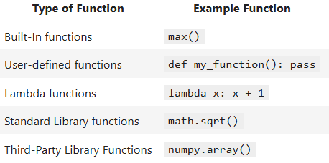
Types of Functions
Notes:
Built-in Functions
print(): Displays output
type(): Checks the data type of objects
range(): Generates a sequence of numbers, useful in loops
len(): Counts the number of elements in a data structure
sum(), min(), max(): Basic statistical operations
sorted(): Sorts data

Slide 4

User-Defined Functions
Sintaksė:
def funkcijos_pavadinimas(parametrai):
veiksmai
return rezultatas
Pavyzdys:
def kvadratas(x):
return x ** 2
Įspėjimas1: negalima naudoti Python standartinių pavadinimų.
Įspėjimas2: indentacija LABAI svarbu.

Slide 5
Kas yra funkcija?
Funkcija – tai kodo blokas, atliekantis tam tikrą užduotį.
Galima naudoti daug kartų.
Pagrindiniai privalumai:
- Kodo pakartotinumas
- Geresnis struktūravimas
- Aiškumas ir lengvesnis testavimas tarpiniams skaičiavimams

Slide 6


Calling a Function
To call a function, use the function name followed by parenthesis: function_name()
Notes:
Pvz.: f-ja my_experience – kiek metų darbo patirtis su Python ☺

Slide 7
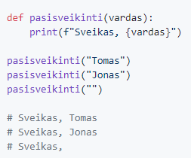
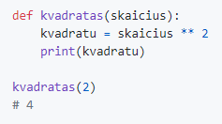
4 paskaita. Funkcijos
Funkcijos su argumentais

Slide 8
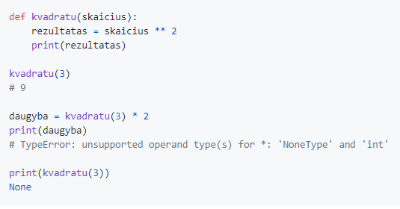
4 paskaita. Funkcijos
Funkcijos be return trūkumas

Slide 9
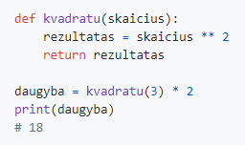
4 paskaita. Funkcijos
Funkcijos su grąžinama reikšme (return)

Slide 10
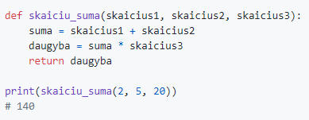
4 paskaita. Funkcijos
Funkcijos su keliais argumentais

Slide 11
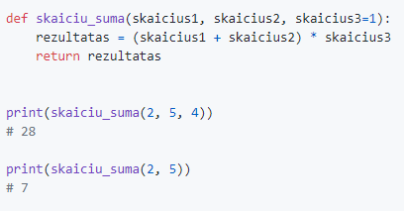
4 paskaita. Funkcijos
Funkcijos su nebūtinais argumentais 1
Notes:
Default – nurodyta skaicius3=1 ir bus lygus 1

Slide 12
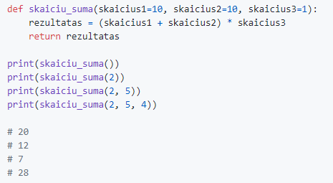
4 paskaita. Funkcijos
Funkcijos su nebūtinais argumentais 2
Notes:
Kartais visiems argumentams priskiriamos reikšmės – pagal poreikį – pvz. Skirtingi skaičiavimai pagal rinkas.

Slide 13
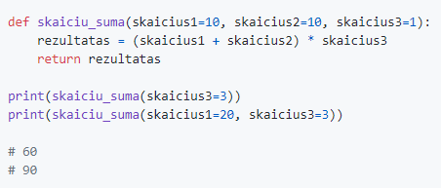
4 paskaita. Funkcijos
Kaip priskirti konkretų argumentą (-us)
Notes:
Tokia tvarka, kaip parašyta grąžina

Slide 14
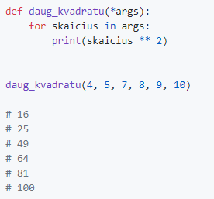
Funkcijos su neribotais argumentais
4 paskaita. Funkcijos
Arbitrary Arguments (*Args)
If you're not sure how many arguments will be passed into your function, add a * before the parameter name in the function definition.
The function will now receive a tuple of arguments.
Arbitrary Arguments are often called *args.

Slide 15
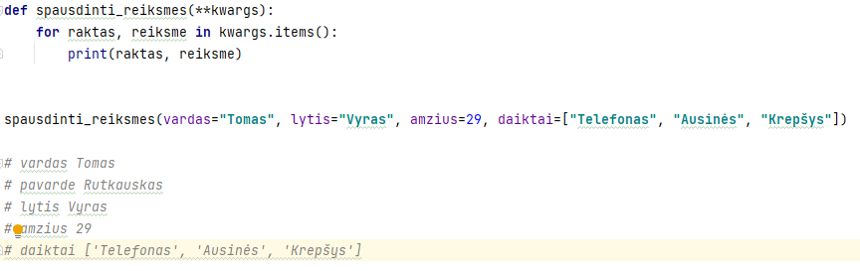
Funkcijos su neribotais argumentais 2
4 paskaita. Funkcijos
Arbitrary Keyword Arguments (**Kwargs)
If you don't know how many keyword arguments will be passed into the function, add two asterisk ** before the parameter name in the function definition.
This will have the function receive a dictionary of arguments

Slide 16
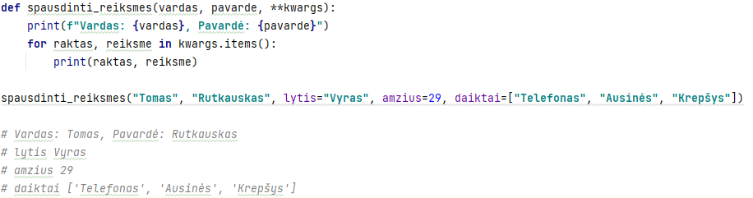
Funkcijos su įprastais ir neribotais argumentais
4 paskaita. Funkcijos

Slide 17
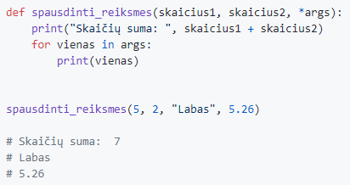
Funkcijos su įprastais ir neribotais argumentais 2
4 paskaita. Funkcijos

Slide 18
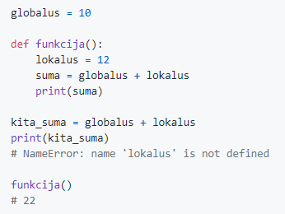
Globalūs ir lokalūs kintamieji
4 paskaita. Funkcijos

Slide 19
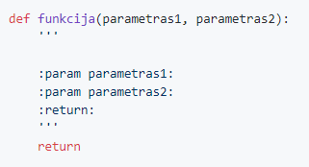
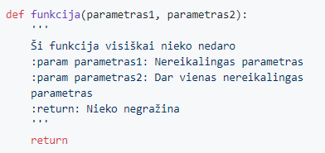
4 paskaita. Funkcijos
Funkcijos komentavimas (Dostring)

Slide 20



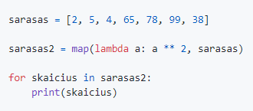
4 paskaita. Funkcijos
Lambda sintaksė
lambda arguments: expression
Anoniminės (Lambda) funkcijos
Tai supaprastinta funkcija, paprastai naudojama tik kartą, visas kodas telpa vienoje eilutėje.
Notes:
Notes
lambda functions are small, anonymous functions.
They can have any number of arguments but only one expression.
The expression is evaluated and returned.
It has the syntax of: lambda arguments: expression.
Why would you use this?
Concise, it lets you write functions in a single line of code.
Since its anonymous it doesn't require a separate name like regular functions are defined using def keyword (it's good for when you need a function temporarily).

Slide 21

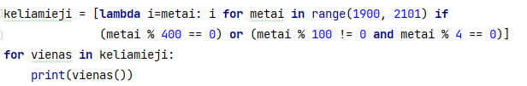
4 paskaita. Funkcijos
Anoniminės (Lambda) funkcijos 2

Slide 22

4 paskaita. Funkcijos
Užduotis nr. 1
Sukurkite ir išsibandykite funkcijas, kurios:
Gražinti trijų paduotų skaičių sumą.
Gražintų paduoto sąrašo iš skaičių, sumą.
Atspausdintų didžiausią iš kelių paduotų skaičių (panaudojant *args).
Gražintų paduotą stringą atbulai.
Atspausdintų, kiek paduotame stringe yra žodžių, didžiųjų ir mažųjų raidžių, skaičių.
Gražintų sąrašą tik su unikaliais paduoto sąrašo elementais.
Gražintų, ar paduotas skaičius yra pirminis.
Išrikiuotų paduoto stringo žodžius nuo paskutinio iki pirmojo
Gražina, ar paduoti metai yra keliamieji, ar ne.
Atspausdina, kiek nuo paduotos sukakties praėjo metų, mėnesių, dienų, valandų, minučių, sekundžių.

Slide 23
4 paskaita. Funkcijos
Užduotis nr. 2
Sukurti funkciją, kuri patikrintų, ar paduotas Lietuvos piliečio asmens kodas yra validus.
Padaryti, kad programa sugeneruotų teisingą asmens kodą (panaudojus anksčiau sukurtą funkciją) pagal įvestą lytį, gimimo datą ir eilės numerį).

Slide 24
4 paskaita. Funkcijos
Užduotis nr. 3
Sukurti funkciją, kuri grąžintų True reikšmę, jei įvesto skaičiaus pirma skaitmenų pusė yra lygi antrąjai, priešingu atveju grąžintų False.
Parašyti funkciją, kuri grąžintų, kiekvieno elemento gretimą skaičių. Pvz:
Input: 5678
Output: 5 – 46, 6 – 57, 7 – 68, 8 - 79

Slide 25
4 paskaita. Funkcijos
Namų darbas
Užbaigti klasėje nepadarytas užduotis

Slide 26
4 paskaita. Funkcijos
Python Functions
https://www.w3schools.com/python/python_functions.asp
Info apie asmens kodo sudarymą
Codingbat
codingbat.com
Užduotys Python praktikai
Naudinga informacija

